Slide 1
CHÀO MỪNG CÁC EM ĐẾN VỚI BÀI HỌC HÔM NAY!

Slide 2
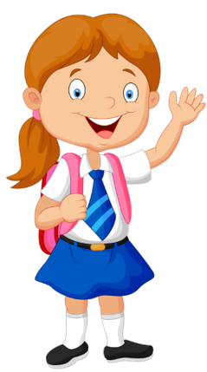
KHỞI ĐỘNG
Em đã bao giờ nghe thông tin hoặc biết về trường hợp có người bị đuối nước chưa? Vì sao người đó bị đuối nước?
Em đã nghe thông tin về trường hợp đuối nước, người đó bị đuối nước vì đi bơi mà không có người giám sát

Slide 3
BÀI 27.
PHÒNG TRÁNH ĐUỐI NƯỚC

Slide 4
01
02
03
NỘI DUNG BÀI HỌC
Một số việc làm để phòng tránh đuối nước
Kĩ năng phán đoán tình huống có nguy cơ dẫn đến đuối nước
Nguyên tắc an toàn khi bơi

Slide 5
01
MỘT SỐ VIỆC LÀM ĐỂ PHÒNG TRÁNH ĐUỐI NƯỚC

Slide 6

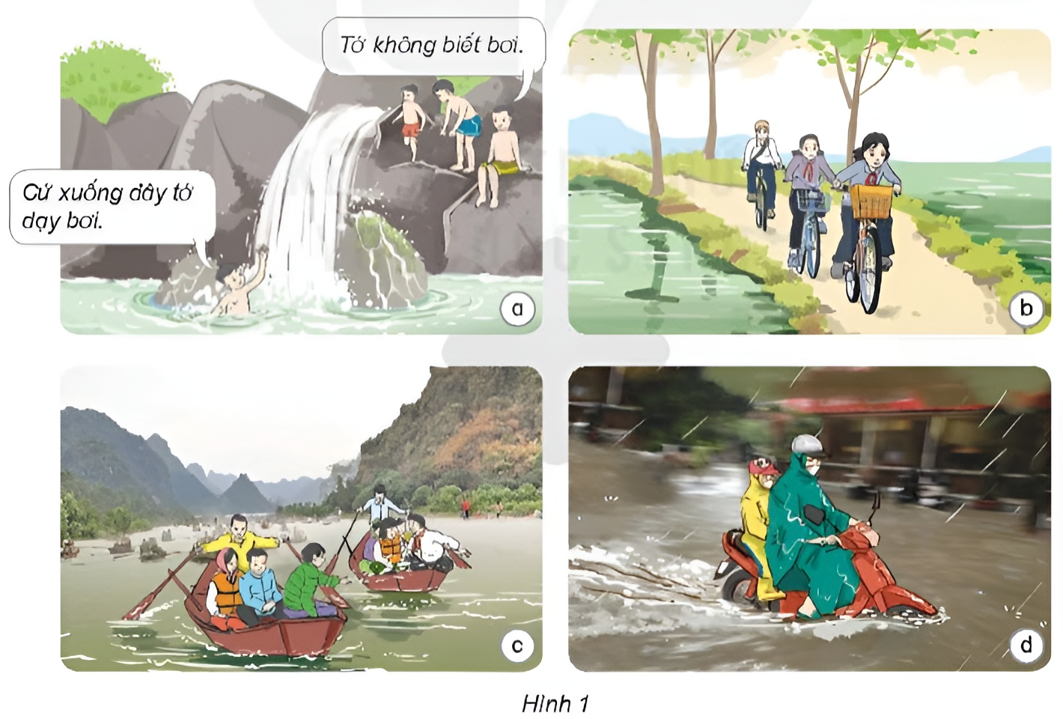
Hoạt động 1.1: Quan sát từ hình 1 và cho biết việc làm nào có thể dẫn đến nguy cơ đuối nước. Giải thích vì sao
Hình 1a, c, d có nguy cơ dẫn đến đuối nước
Vì các bạn bơi ở nơi nguy hiểm, không mặc áo phao, đi khi nước ngập không thể xác định được đường

Slide 7
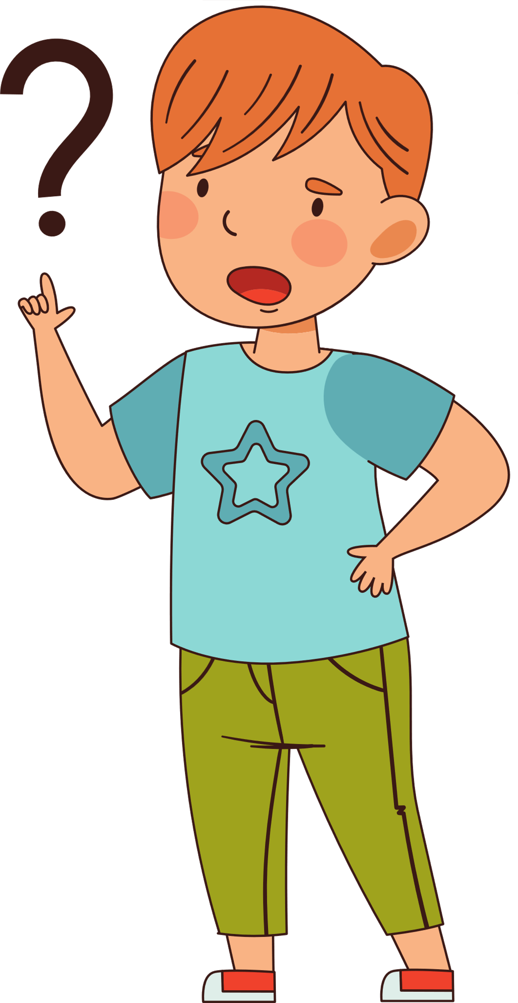
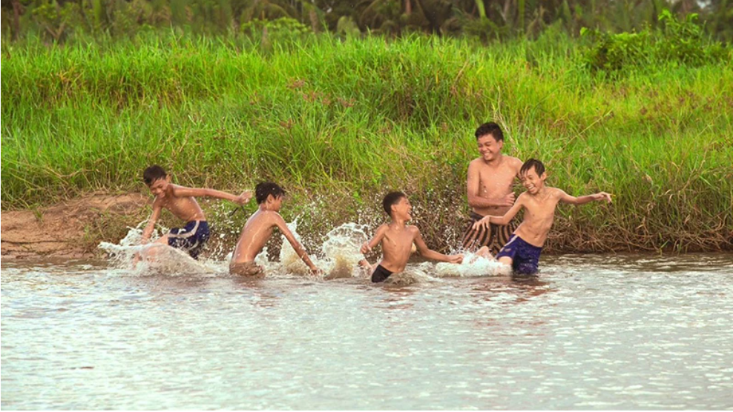
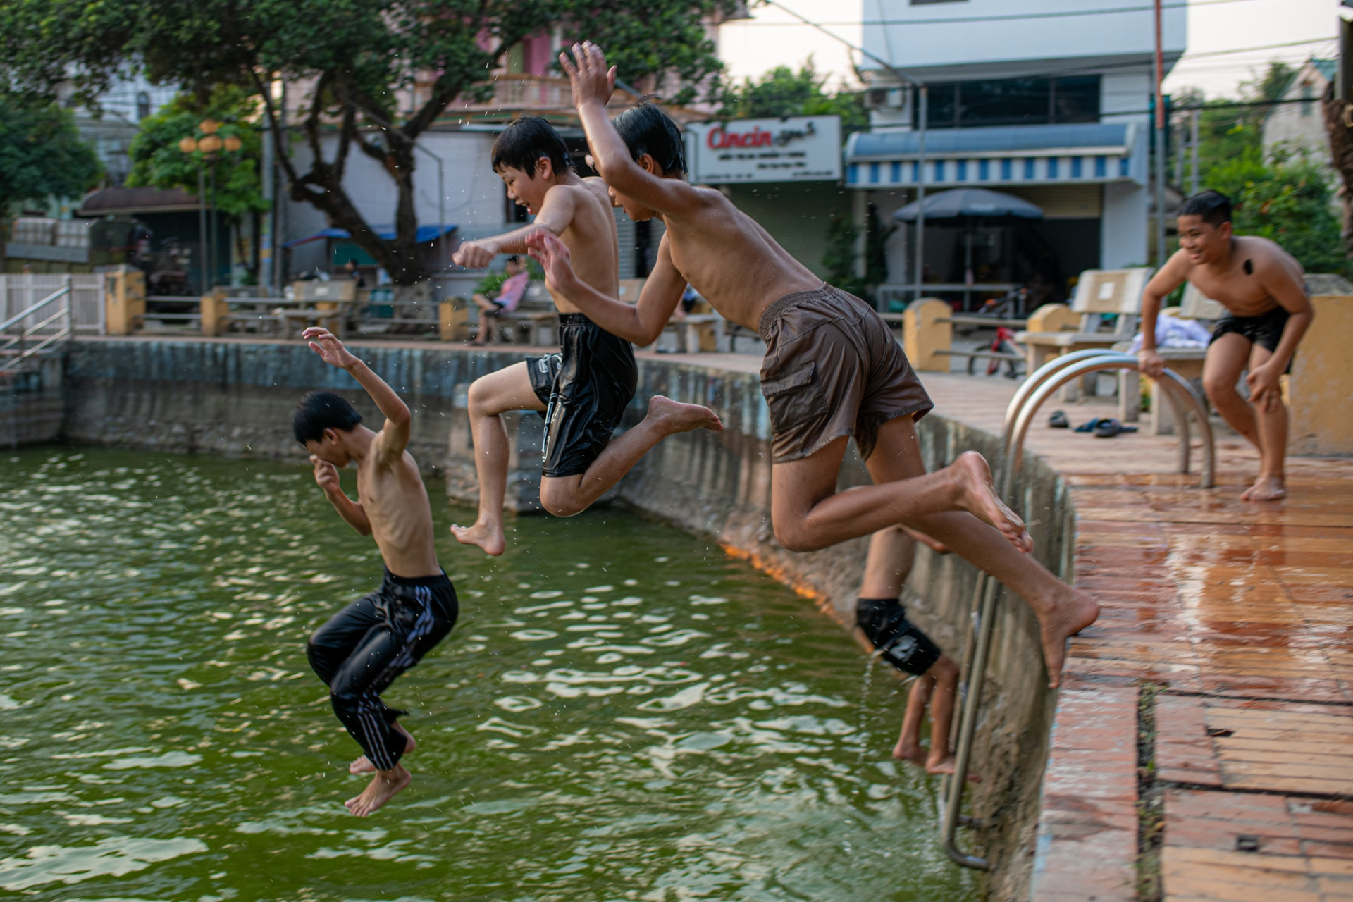
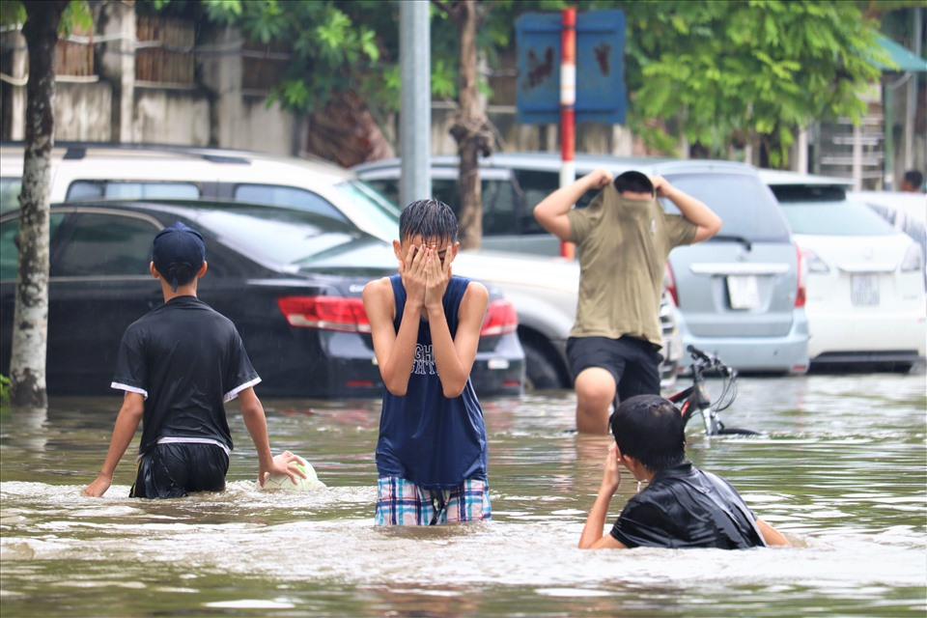
Kể những tình huống khác có nguy cơ đuối nước mà em biết
Bơi ở các bể chứa nước không có nắp đậy
Bơi ở các khu vực ngập nước khi mưa
Bơi ở hồ, ao, đập nước

Slide 8
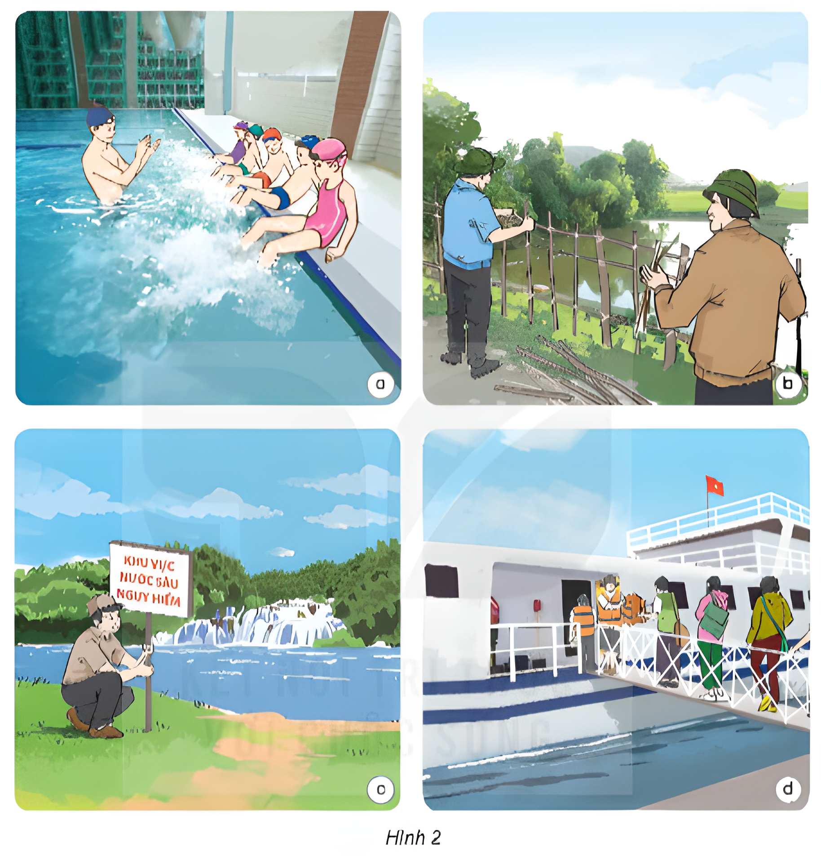
Hoạt động 1.3: Việc làm của những người trong hình 2 có ích lợi gì? Vì sao?
Hoạt động 1.4: Kể những việc làm khác để phòng tránh đuối nước

Slide 9
Những việc làm giúp phòng tránh đuối nước:
Hình 2a: Học sinh nên tập bơi từ nhỏ và nên tập ở cơ sở trường lớp
Hình 2b: Rào kín xung quanh các khu vực ngập nước
Hình 2c: Đặt biển để cảnh báo mọi người không đi lại gần khu vực nguy hiểm
Hình 2d: Thực hiện an toàn khi đi đường thủy

Slide 10

Các việc làm khác để phòng tránh đuối nước như:
Không đi lại nơi ngập nước
Không lại gần, chơi ở các bể chứa nước
Không được tắm, bơi ngoài sông, suối mà không có người lớn đi kèm

Slide 11

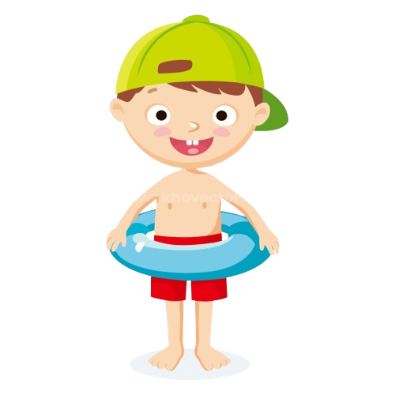
Những việc nào nên làm, việc nào không nên làm để phòng tránh đuối nước?
Nên làm
Học bơi và bơi ở những nơi an toàn
Thực hiện các quy định an toàn khi tham gia giao thông đường thủy
Che chắn bể chứa nước, rào kín ao, khu vực ngập nước
Không nên làm
Chơi đùa gần, đi bơi ở hồ, ao, sông, suối, biển
Đi qua, lại gần nơi có dòng nước lớn, các nơi ngập nước

Slide 12
02
KĨ NĂNG PHÁN ĐOÁN TÌNH HUỐNG CÓ NGUY CƠ DẪN ĐẾN ĐUỐI NƯỚC

Slide 13
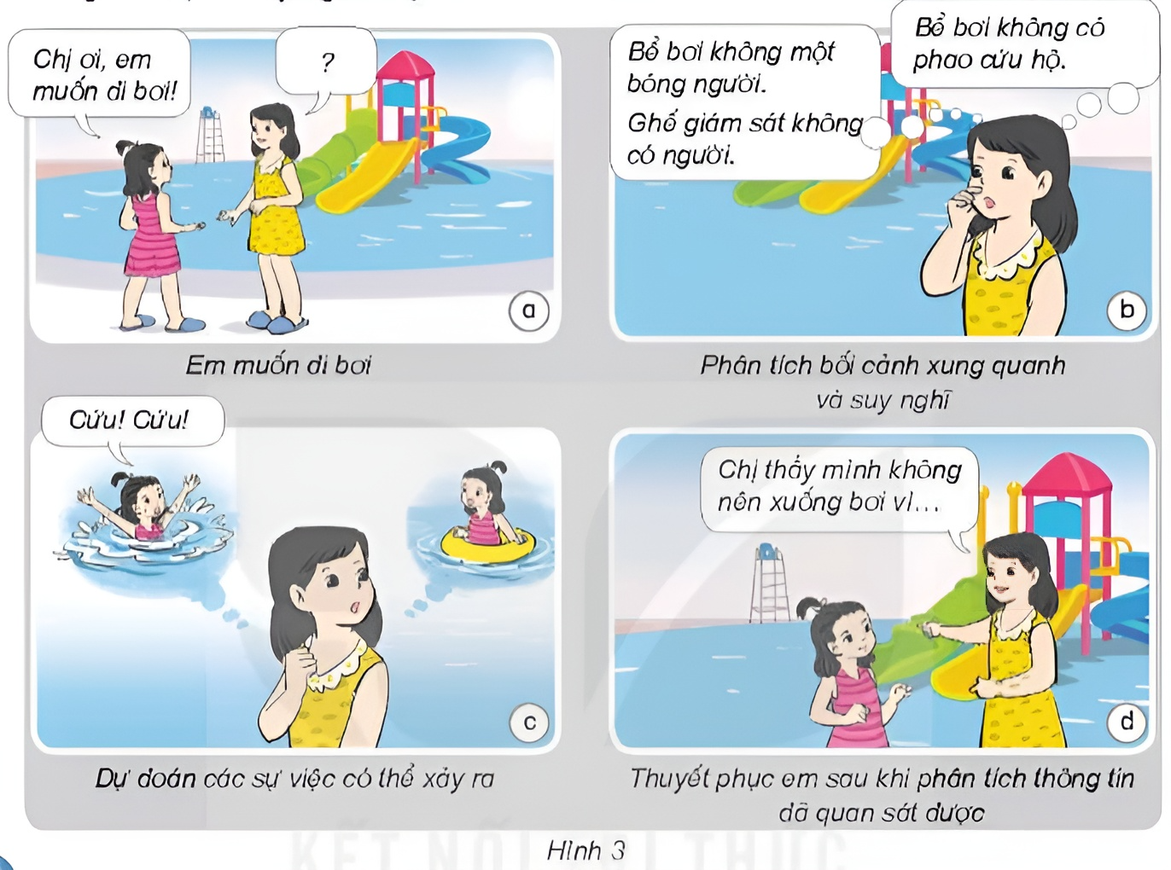
Quan sát hình 3 và cho biết:
Em nhỏ muốn điều gì?
Người chị có suy nghĩ, việc làm như thế nào?
Em nhỏ muốn đi bơi
Người chị đã phân tích các tình huống có thể xảy ra và ngăn không cho em đi bơi

Slide 14
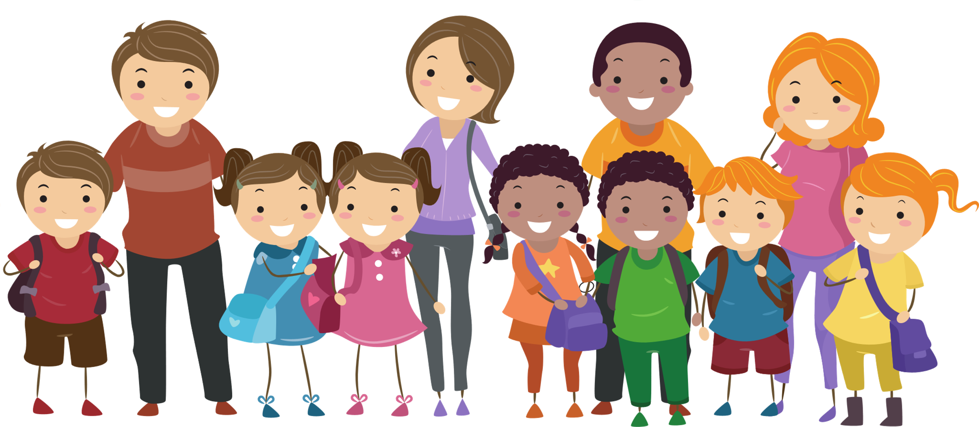

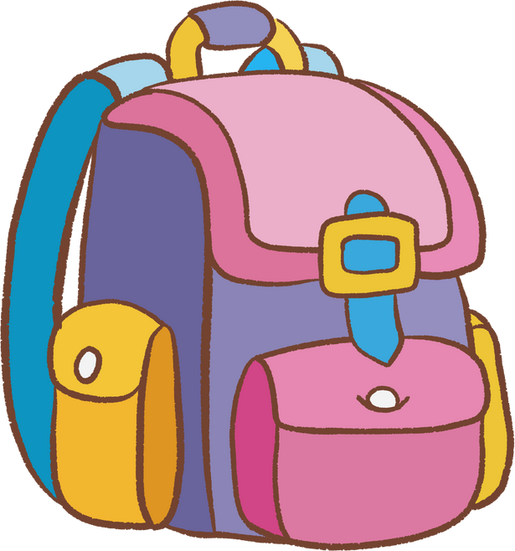
Nêu các bước phán đoán tình huống có nguy cơ dẫn đến đuối nước
Quan sát
Phân tích thông tin qua quan sát
Dự đoán nguy cơ có thể xảy ra
Đưa ra cách ứng xử

Slide 15
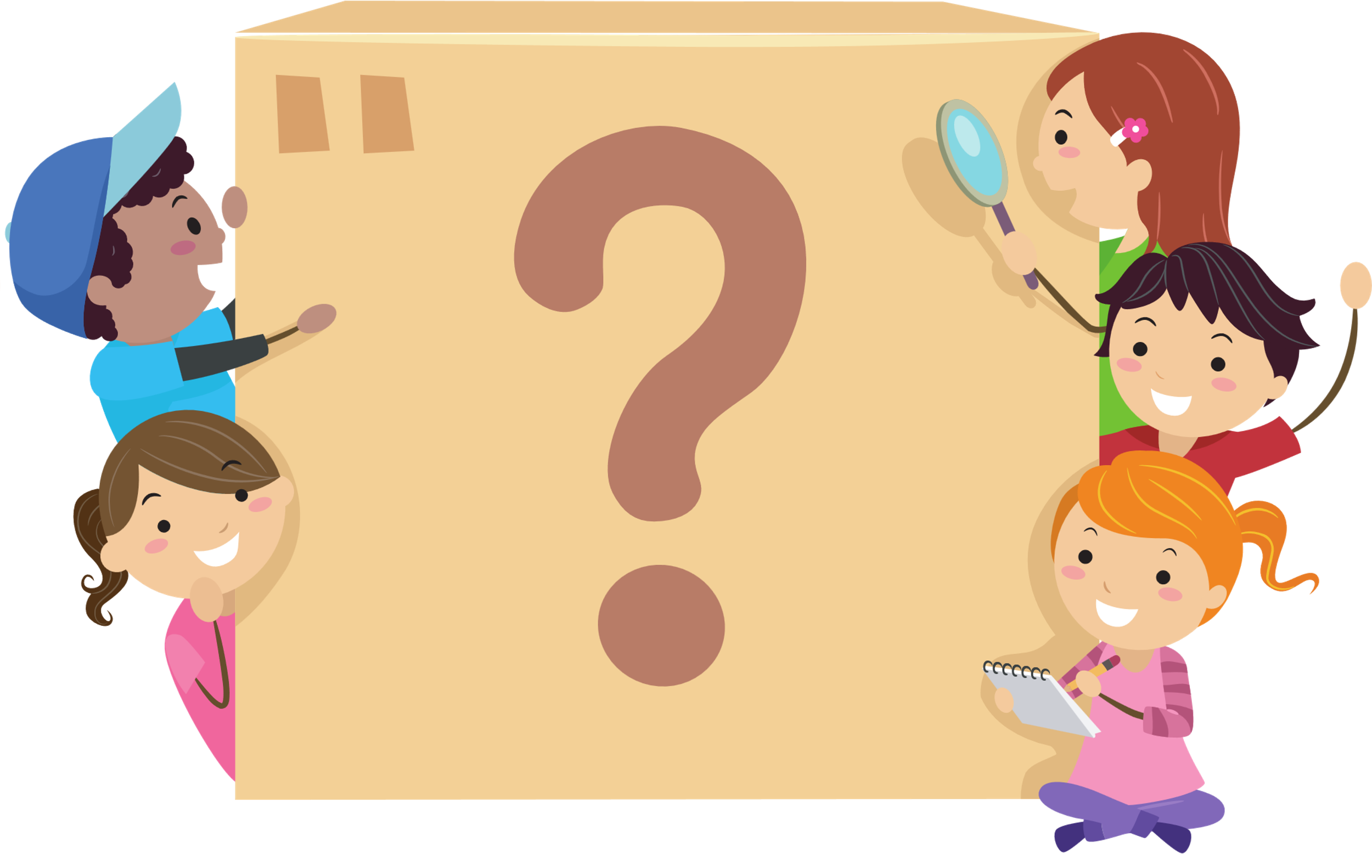
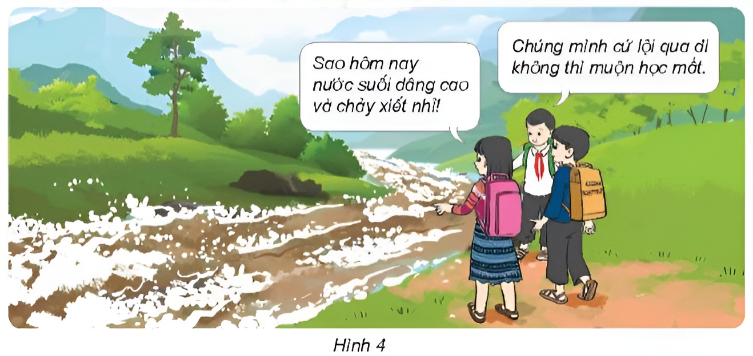
Quan sát hình 4 và thực hành kĩ năng phán đoán tình huống có nguy cơ dẫn đến đuối nước
Nước suối dâng cao và chảy xiết, không có người lớn đi cùng, không có phao cứu hộ,…
→ có thể xảy ra đuối nước
→ không nên lội qua
Đóng vai thể hiện tình huống có nguy cơ dẫn đến đuối nước và cách ứng xử trong tình huống đó

Slide 16
03
NGUYÊN TẮC AN TOÀN KHI BƠI

Slide 17
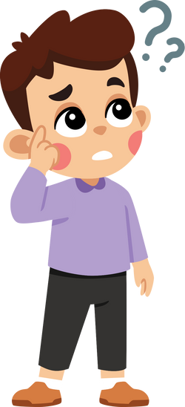
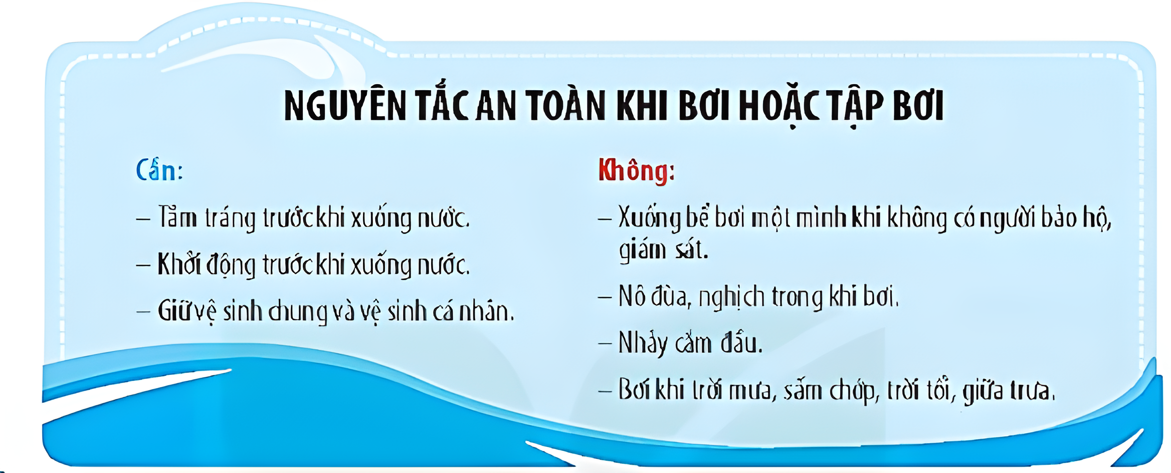
Đọc thông tin và trả lời câu hỏi:
Nên bơi khi nào?
Cần làm việc gì trước khi xuống nước?
Không nên làm việc gì trong khi bơi?

Slide 18

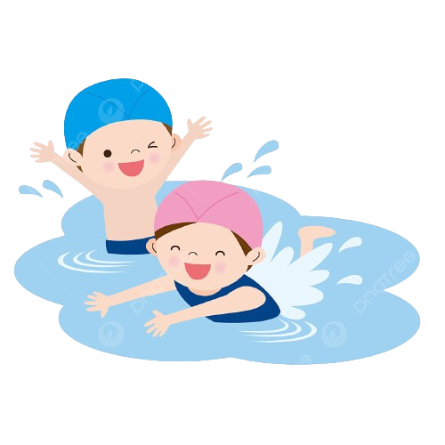
Nên bơi ở những nơi an toàn, có phương tiện cứu hộ và người lớn giám sát
Không nên: xuống bể bơi một mình khi không có người bảo hộ, giám sát; nô đùa, nghịch trong khi bơi; nhảy cắm đầu; bơi khi trời mưa, sấm chớp, trời tối, giữa trưa
Cần tắm tráng, khởi động trước khi xuống nước, giữ gìn vệ sinh chung và vệ sinh cá nhân

Slide 19
Tự nhận xét về việc thực hiện “Nguyên tắc an toàn khi bơi hoặc tập bơi” của em
Viết “Cam kết” và thực hiện
Thỉnh thoảng còn đi bơi một mình, không có người giám sát; còn nô đùa, nghịch trong khi bơi
Cam kết: không xuống bể bơi một mình khi không có người giám sát; không nô đùa, nghịch trong khi bơi,…

Slide 20
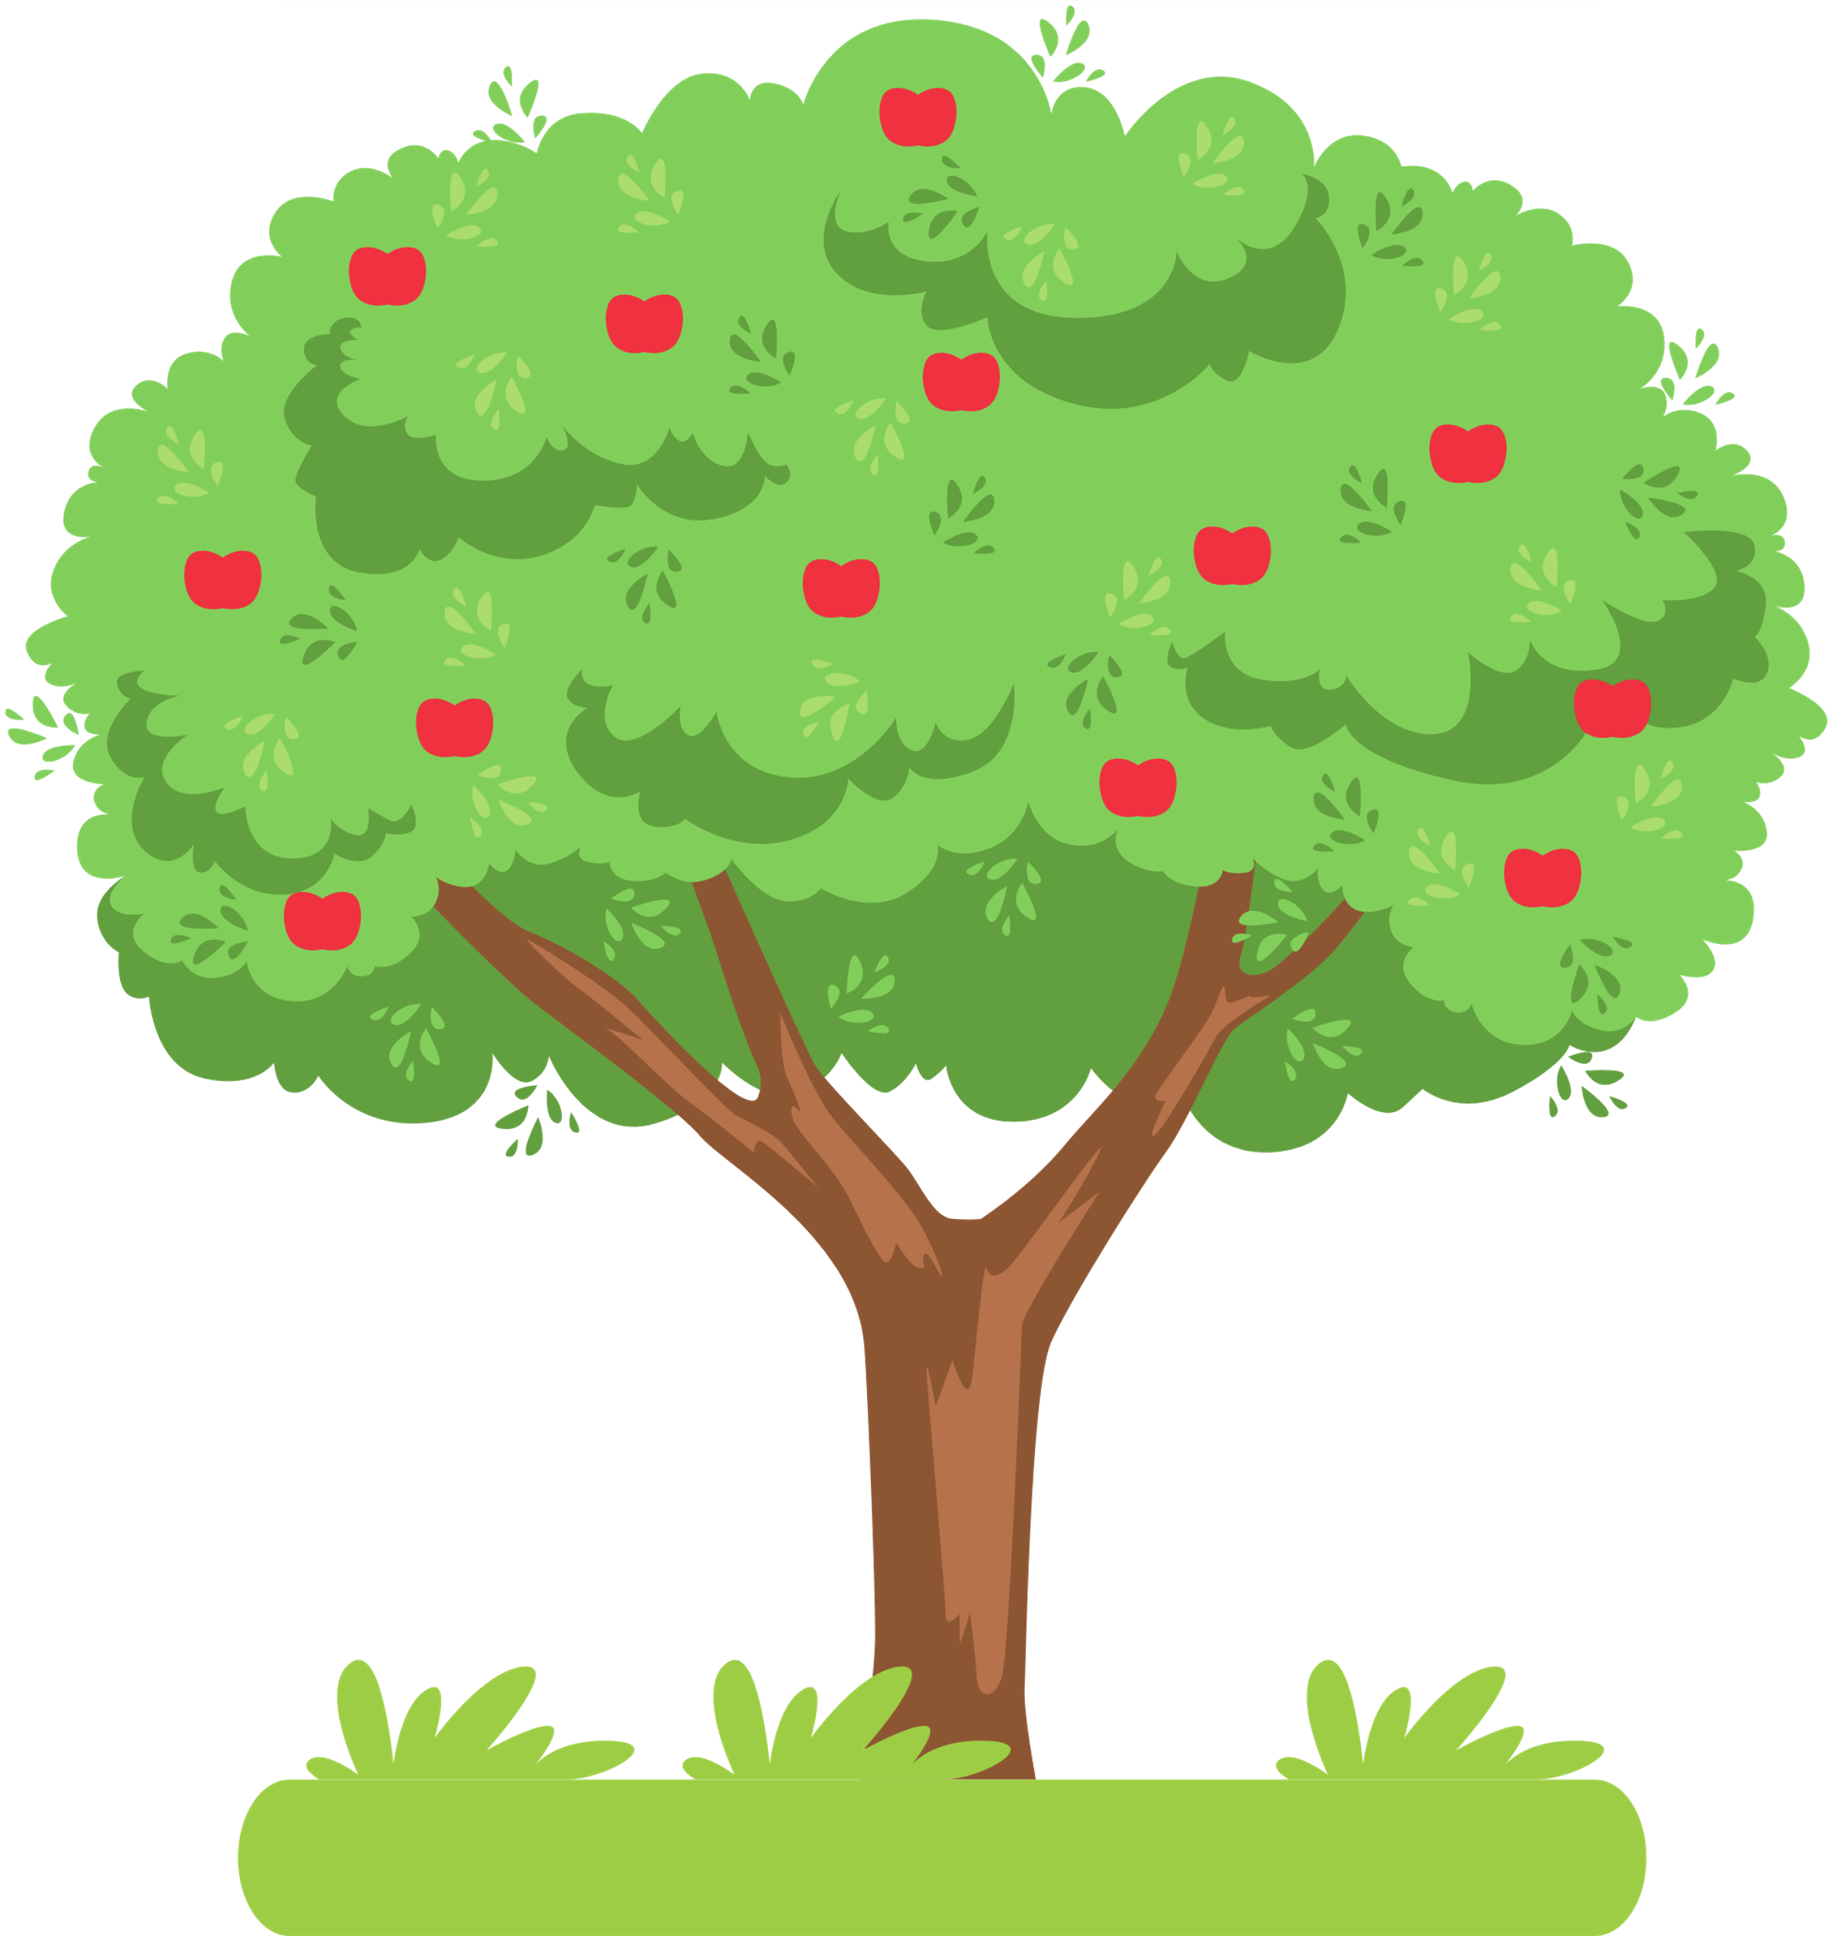






TRÒ CHƠI HÁI TÁO

Slide 21










Slide 22


Câu hỏi 1: Đâu KHÔNG phải nguyên tắc an toàn khi tập bơi?
A. Tắm tráng trước khi xuống nước
C. Nô đùa, nghịch trong khi bơi
C. Nô đùa, nghịch trong khi bơi
B. Khởi động trước khi xuống nước
D. Giữ vệ sinh chung và vệ sinh cá nhân

Slide 23
Câu hỏi 2: Tại sao không nên bơi khi quá đói?
A. Vì bơi khi đói dễ mắc bệnh thiếu máu thiếu sắt
C. Dễ bị béo phì
B. Vì bơi cần tiêu tốn nhiều năng lượng dễ bị hạ đường huyết
B. Vì bơi cần tiêu tốn nhiều năng lượng dễ bị hạ đường huyết
D. Dễ khiến chúng ta bị suy dinh dưỡng thấp còi

Slide 24
Câu hỏi 3: Đâu là nguyên nhân dẫn đến chuột rút khi bơi?
A. Cơ thể thiếu canxi
C. Dùng sức quá mạnh khi bơi
B. Không khởi động kĩ trước khi bơi
B. Không khởi động kĩ trước khi bơi
D. Nô đùa khi bơi

Slide 25
Câu hỏi 4: Khi gặp người bị đuối nước, ta nên
A. Nhờ sự giúp đỡ của người lớn
A. Nhờ sự giúp đỡ của người lớn
C. Gọi bạn ra cứu
B. Bơi ra ứng cứu
D. Bỏ đi

Slide 26
VẬN DỤNG
1. Nêu một số việc làm để phòng tránh đuối nước
2. Sắp xếp các ý sau thành các bước “Phán đoán nguy cơ” có thể dẫn đến đuối nước:
a) Dự đoán nguy cơ có thể xảy ra
b) Quan sát
c) Đưa ra cách ứng xử
d) Phân tích thông tin qua quan sát
3. Em sẽ làm gì nếu bạn rủ đi bơi ở hồ, sông

Slide 27
Trả lời
Câu hỏi 1:
Thực hiện an toàn khi tham gia giao thông đường thủy
Tập bơi và đi bơi ở những nơi an toàn, có người giám hộ
Không lại gần, chơi đùa gần, đi bơi ở hồ, ao, sông suối, biển
Không đi qua, lại nơi có dòng nước lớn, các nơi ngập nước
Câu hỏi 2:
Thứ tự đúng: b; d; a; c
Không đồng tình, không tham gia đi bơi ở hồ, sông
Khuyên bạn từ bỏ ý định đi bơi ở hồ, sông
Câu hỏi 3:

Slide 28
01
02
03
HƯỚNG DẪN VỀ NHÀ
Ôn tập kiến thức đã học
Làm bài tập trong VBT
Đọc trước nội dung Bài 28. Ôn tập chủ đề con người và sức khỏe

Slide 29
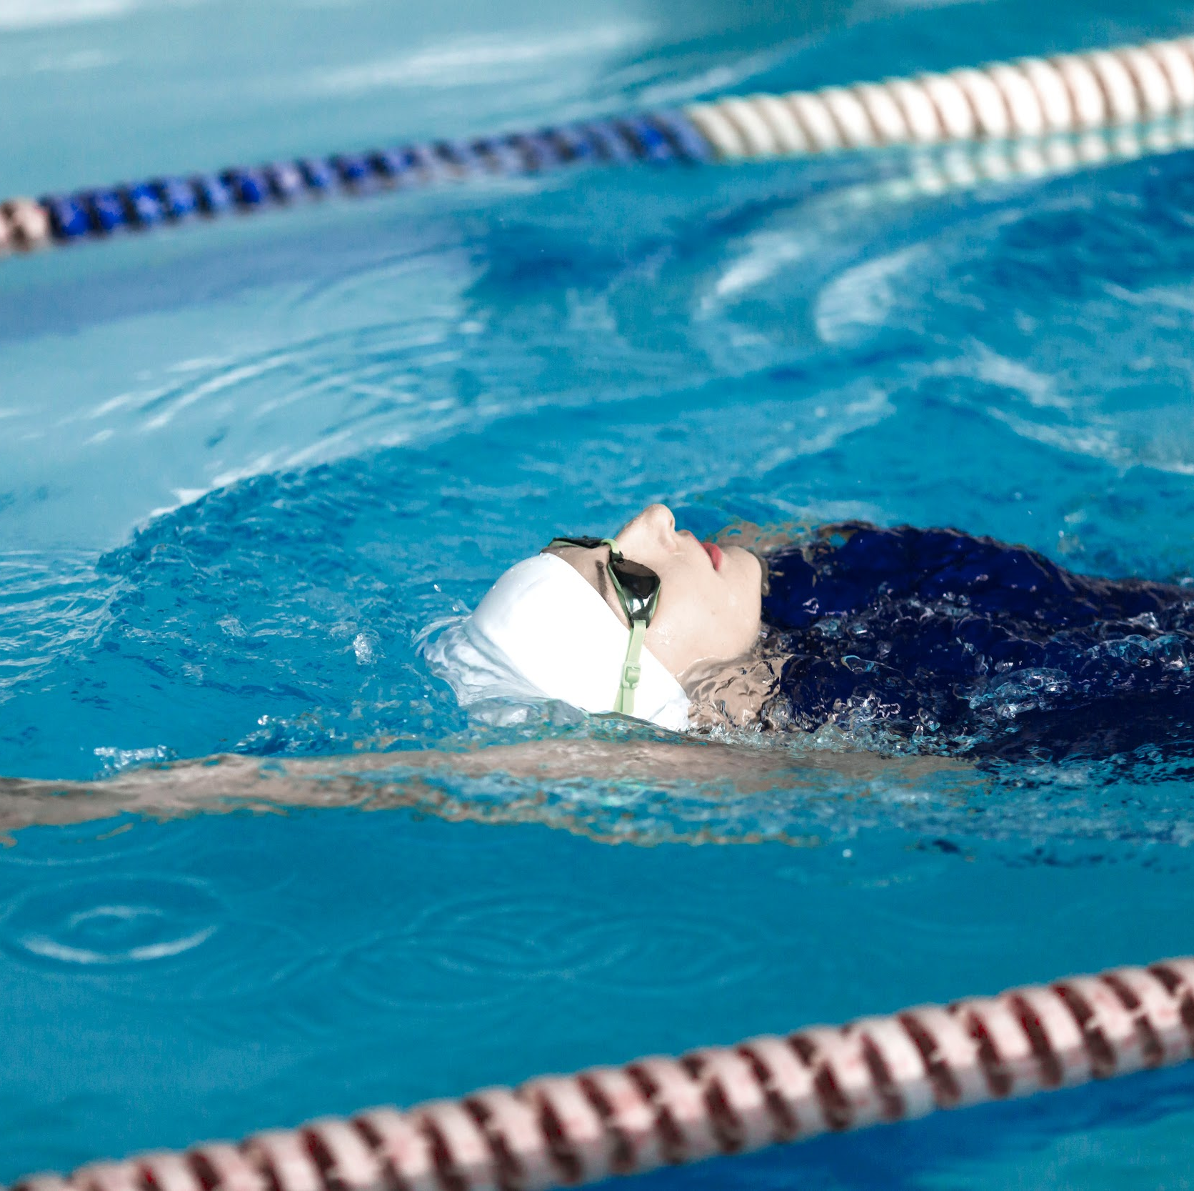
CẢM ƠN CÁC EM ĐÃ LẮNG NGHE BÀI GIẢNG!

